Slide 1
Tree

Slide 2
树的定义
A
B
C
D
E
F
G
H
I
J
K
L
M
N
O

Slide 3
一些术语：
结点
结点的度
叶结点
分支结点
结点的层次
结点的序号
树的度
树的高度
子结点
双亲结点
祖先结点
子孙结点
A
B
C
D
E
F
G
H
I
J
K
L
M
N
O
ABDHL..M...E.I..CF.JN...G.K.O..

Slide 4
二叉树
满二叉树
完全二叉树
1
1
2
3
2
3
4
5
6
7
4
5
6

Slide 5
二叉树的链式存储结构
A
 | A
B
C
 | B
 | C | ^
D
E
F
^ | D | ^
^ | E | ^
^ | F
G
^ | G | ^

Slide 6
二叉树的遍历：DLR
①
DLR
A
A
③
A
B
D
F
G
C
E
H
②
B
C
DLR(BiTree root)
{
if (empty(root)) return;
visit(root.data);
DLR(root.left);
DLR(root.right);
}
D
E
F
G
H

Slide 7
二叉树的遍历：LDR
②
LDR
A
A
①
③
B
F
D
G
A
C
E
H
B
C
LDR(BiTree root)
{
if (empty(root)) return;
LDR(root.left);
visit(root.data);
LDR(root.right);
}
D
E
F
G
H

Slide 8
二叉树的遍历：LRD
③
LRD
A
A
①
②
F
G
D
B
H
E
C
A
B
C
LRD(BiTree root)
{
if (empty(root)) return;
LRD(root.left);
LRD(root.right);
visit(root.data);
}
D
E
F
G
H

Slide 9
由遍历序列确定二叉树：先序和中序
A
C
D
E
F
G
H
I
A
B
A
H
F
I
B
C
A
E
D
G
A
A
A
BC
DEFGHI
B
D
B
D
C
E
FGHI
C
E
F
G
I
H

Slide 10
由遍历序列确定二叉树：先序和中序
pre
j = 3
A
C
D
E
F
G
H
I
A
B
D
B
pre+1
pre+j
in
A
H
F
I
B
C
A
E
D
G
in
in+j
j = 2

Slide 11
BiTree _Create(char *pre, char *in) {
BiTNode *root;
int j; if (*in == ‘\0’) return NULL; //处理到了叶节点
for (j = 0; in[j] != *pre; ++j); //找到本次处理的根节点在中序遍历里的位置
in[j++] = ‘\0’; //在这位置将中序序列分成两部分：左子树和右子树
root = (BiTNode *)malloc(sizeof(BiTNode)); //生成本次的根节点并填充数据
root->data = *pre;
root->LChild = _Create(pre + 1, in); //递归生成左子树
root->RChild = _Create(pre + j, in + j); //递归生成右子树
return root;
}

Slide 12
树的表示：双亲表示法
#define MAX 100
typedef struct Tnode
{
DataType data;
int parent;
} TNode;
typedef struct
{
TNode tree[MAX];
int nodenum; /*结点数*/
} ParentTree;
结点序号
Data
Parent
A
0
A
-1
1
B
0
B
C
2
C
0
3
D
1
4
E
1
D
E
F
G
5
F
1
6
G
2

Slide 13
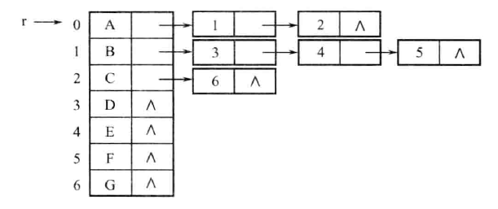
树的表示：孩子表示法
typedef struct ChildNode {
int Child;
struct ChildNode * next;
} ChildNode;
typedef struct {
DataType data;
ChildNode * FirstChild;
} DataNode;
typedef struct {
DataNode nodes[MAX];
int root,num;
} ChildTree;
A
B
C
D
E
F
G

Slide 14
树的表示：孩子兄弟表示法
typedef struct CSNode
{
DataType data;
struct CSNode *FirstChild,
*Nextsibling;
} CSNode, *CSTree;
 | A | ^
 | B
 | C | ^
^ | D
 | E
^ | F | ^
 | G
^ | H | ^
^ | I | ^
^ | J
^ | K | ^

Slide 15
树 → 二叉树
A
A
B
B
C
D
C
D

Slide 16
森林
A
E
G
B
C
D
F
H
I
J

Slide 17
森林 → 二叉树
A
A
B
A
B
C
D
C
B
E
D
E
E
C
F
G
F
F
G
D
H
G
H
I
H
I
I
J
J
J

Slide 18
二叉树 → 森林
A
B
E
C
F
G
D
H
I
J

Slide 19
森林：虚拟的超级根
A
E
G
B
C
D
F
H
I
J
Forest ←→ CSTree

Slide 20
森林：虚拟的超级根
（孩子兄弟表示法）
A
E
G
B
C
D
F
H
I
J

